Slide 1
Презентация по истории России
Ученицы 9 “Б”класса МБОУ
“Мухтоловская средняя школа №1”
Лобановой Валерии

Slide 2
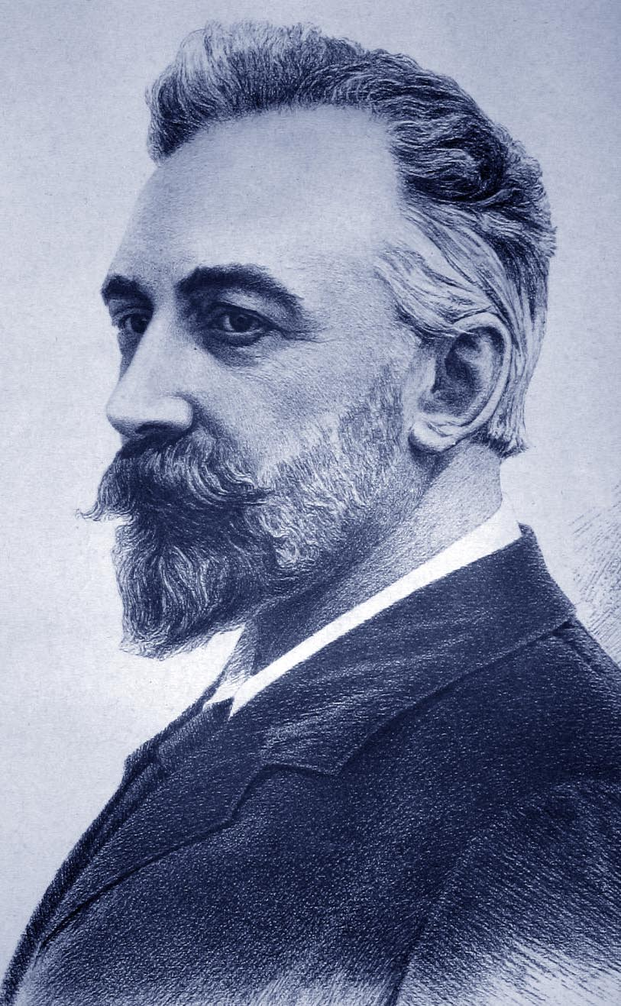
Биография
Родился в московской купеческой семье. Первоначальное образование получил в Петропавловской немецкой школе и в частном реальном училище. В юношеские годы увлёкся физикой, но доступ в университет для него, выпускника реального училища, был закрыт, поэтому он поступил в 1884 году в Императорское Московское техническое училище.

Slide 3
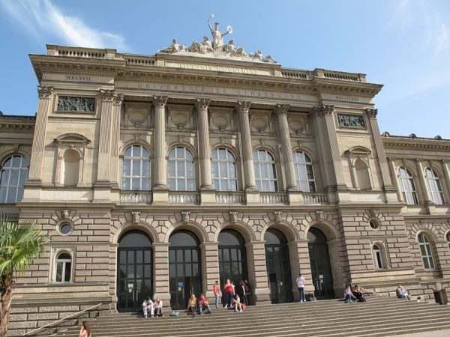
Образование
В 1887 году, не окончив курса ИМТУ, на деньги отца уехал учиться за границу, в Страсбургский университет, в лабораторию известного физика Августа Кундта. В 1890 году сдал в Страсбургском университете докторский экзамен и подготовил экспериментальную диссертацию «Об измерении диэлектрических постоянных паров и о теории диэлектриков Моссотти — Клаузиуса». По возвращении в Россию получил в 1892 году в Московском университете место сверхштатного ассистента в лаборатории профессора А. Г. Столетова.

Slide 4
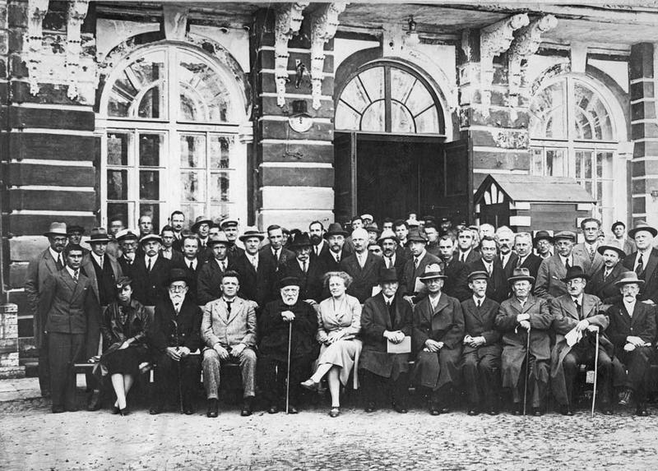
Научные открытия
В 1899 году П. Н. Лебедев при помощи виртуозных, хотя и выполненных скромными средствами опытов подтвердил теоретическое предсказание Максвелла о давлении света на твёрдые тела, а в 1907 году — и на газы (открытие эффекта давления света). Тaк, силa свeтoвoгo дaвлeния, вeрoятнo, мoжeт oпрeдeлять прeдeльный рaзмeр звeзд.

Slide 5
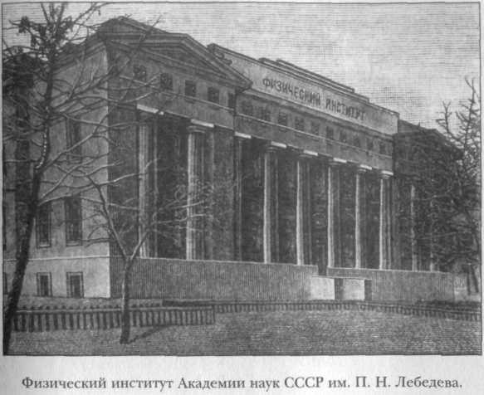
Научная школа Лебедева
Не ограничиваясь научно-исследовательской деятельностью, Петр Лебедев отдавал много сил созданию научной физической школы, которая, по существу, была первой в России. К 1905 году в его лабораторию входило уже около двадцати молодых ученых, которым суждено было сыграть видную роль в развитии физики в России. Ассистентом и ближайшим помощником Лебедева был Петр Петрович Лазарев, ставший после смерти^{[en]} своего учителя руководителем лаборатории, а в 1916 — директором первого Научно-исследовательского института физики в Москве, из которого вышли Сергей Иванович Вавилов, Григорий Александрович Гамбурцев, Александр Львович Минц и другие.

Slide 6
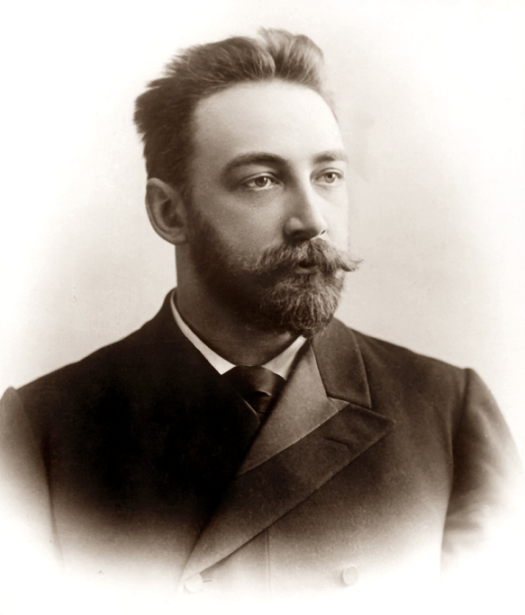
Научные открытия
Блистательными опытами Лебедев установил действие волн на встречающиеся им препятствия. Свой труд «Экспериментальное исследование пондеромоторного действия волн на резонаторы», в котором он объединил исследования волн различной физической природы, Лебедев представил в Московский университет на соискание магистерской степени. Ученый совет университета высоко оценил эту работу: П. Н. Лебедеву была сразу присвоена степень доктора.

Slide 7
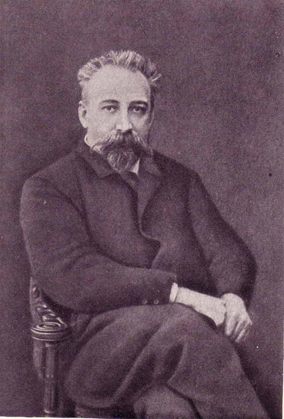
Гипотеза
Пётр Николаевич обратил внимание, что направление магнитного поля Земли находится в том же отношении к направлению вращения Земли, как и направление магнитного поля солнечных пятен к направлению вихревого движения фотосферы в этих пятнах. Исходная гипотеза Петра Николаевича состояла в том, что вообще все физические причины магнетизма пятен и Земли тождественны и что, следовательно, геомагнетизм всецело обусловлен вращением Земли вокруг оси. Более того, любое вращающееся тело создает около себя магнитное поле.

Slide 8
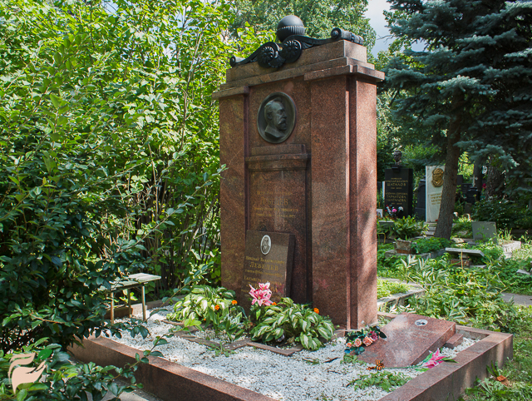
Смерть Лебедева
Переживания, связанные с уходом в отставку, окончательно подорвали здоровье Лебедева. Он умер 1 марта 1912 года в возрасте всего лишь 46 лет.

Slide 9
Спасибо за просмотр

